Slide 1
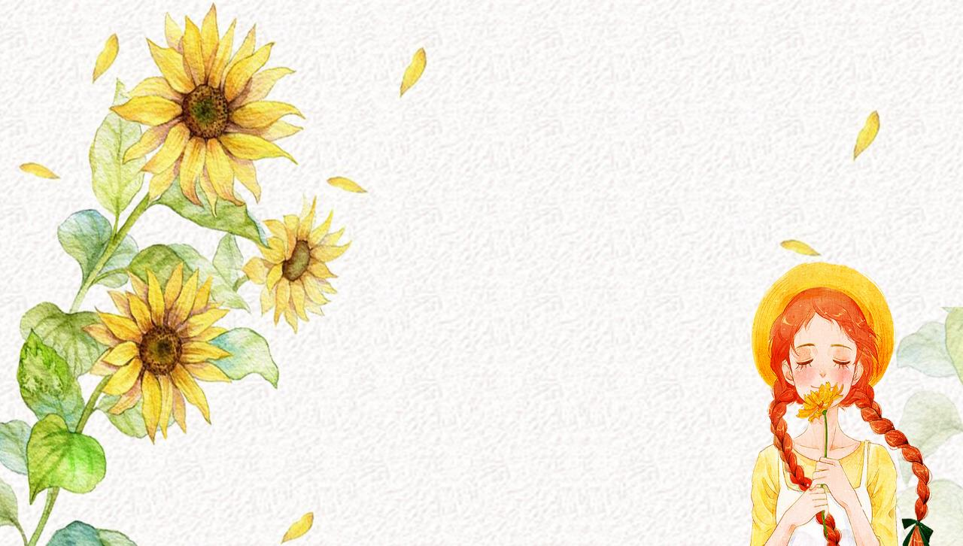
立夏
二十四节气之

Slide 2
立夏的由来
立夏三候
立夏习俗
立夏养生
立夏诗词
目录
content

Slide 3
立 夏 的 由 来
壹

Slide 4
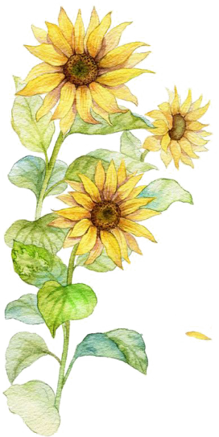
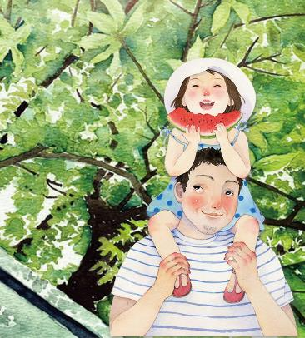
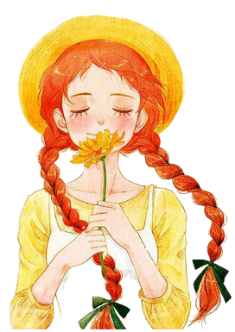
立 夏 由 来
立夏是农历二十四节气中的第7个节气，夏季的第一个节气，表示盛夏时节的正式开始，太阳到达黄经45度时为立夏节气。斗指东南，维为立夏，万物至此皆长大，故名立夏也。

Slide 5
立 夏 由 来
《月令七十二候集解》：“立夏，四月节。立字解见春。夏，假也。物至此时皆假大也。 ”在天文学上，立夏表示即将告别春天，是夏天的开始。人们习惯上都把立夏当作是温度明显升高，炎暑将临，雷雨增多，农作物进入旺季生长的一个重要节气。

Slide 6
立 夏 三 候
贰

Slide 7
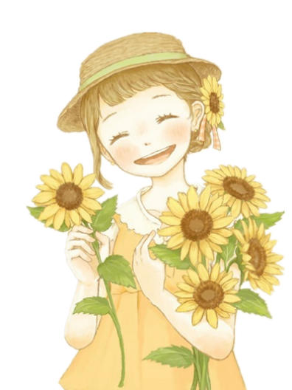
一 候
初候
蝼蝈鸣
蝼蛄也，诸言蚓者非

Slide 8
二 候
二候
蚯蚓出
蚯蚓阴物，感阳气而出

Slide 9
三 候
三候
王瓜生
王瓜色赤，阳之盛也

Slide 10
叁
立 夏 习
俗

Slide 11
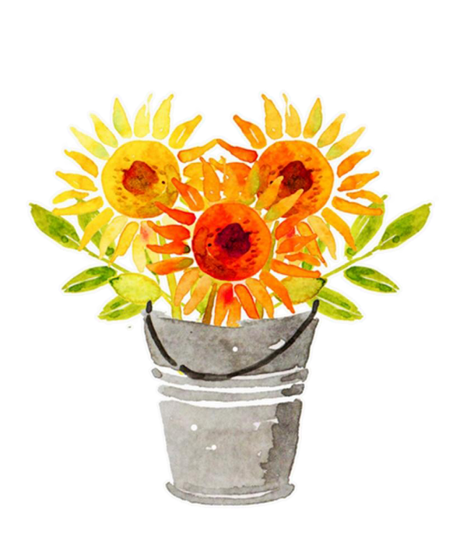
立夏习俗
“立夏”的“夏”是“大”的意思，是指春天播种的植物已经直立长大了。江浙一带，人们因大好的春光明媚过去了，未免有惜春的伤感，故备酒食为欢，好像送人远去，名为饯春。立夏日人们则喝冷饮来消暑。立夏日，江南水乡有烹食嫩蚕豆的习俗。
迎夏仪式

Slide 12
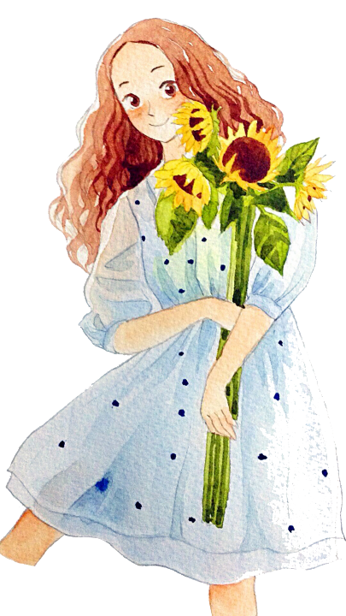
立夏习俗
尝新活动
如苏州有“立夏见三新”之谚，三新为樱桃、青梅、麦子，用以祭祖。在常熟，尝新的食物更为丰盛，有“九荤十三素”之说，九荤为鲫、咸蛋、螺鰤、熄（即放在微火上煨熟；一种烹调方法，用多种香料加工而成为熄鸡）鸡、腌鲜、卤虾、樱桃肉；十三素包括樱桃、梅子、麦蚕（新麦揉成细条煮熟）、笋、蚕豆、矛针、豌豆、黄瓜、莴笋、草头、萝卜、玫瑰、松花。在南通，则吃煮鸡、鸭蛋。。

Slide 13
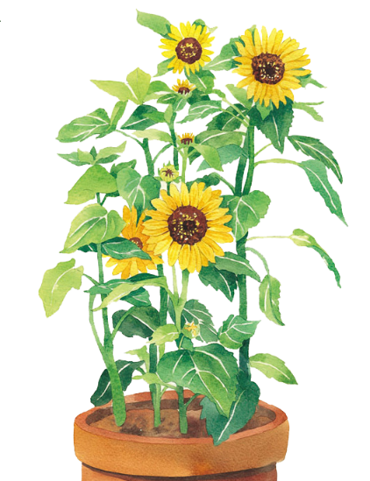
立夏习俗
那日中午，家家户户煮好囫囵蛋（鸡蛋带壳清煮，不能破损），用冷水浸上数分钟之后再套上早已编。织好的丝网袋，挂于孩子颈上。孩子们便三五成群，进行斗蛋游戏。蛋分两端，尖者为头，圆者为尾斗蛋时蛋头斗蛋头，蛋尾击蛋尾。一个一个斗过去，破者认输，最后分出高低。
斗蛋游戏

Slide 14
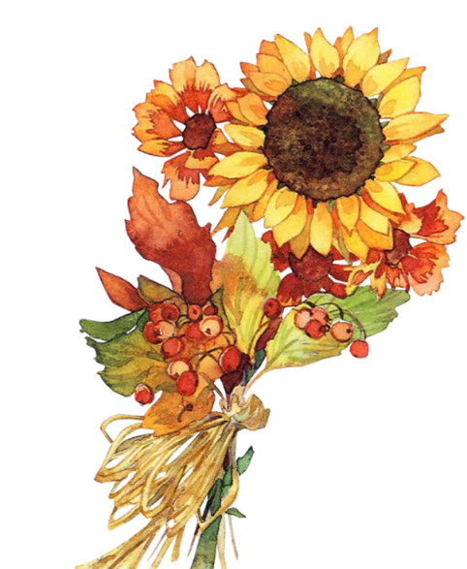
立夏习俗
立夏秤人
立夏吃罢中饭还有秤人的习俗。人们在村口或台门里挂起一杆大木秤，秤钩悬一根凳子，大家轮流坐到凳子上面秤人。司秤人一面打秤花，一面讲着吉利话。秤老人要说“秤花八十七，活到九十一”。秤姑娘说“一百零五斤，员外人家找上门。勿肯勿肯偏勿肯，状元公子有缘分。”秤小孩则说“秤花一打二十三，小官人长大会出山。七品县官勿犯难，三公九卿也好攀”。打秤花只能里打出（即从小数打到大数），不能外打里。

Slide 15
肆
立 夏 养
生

Slide 16
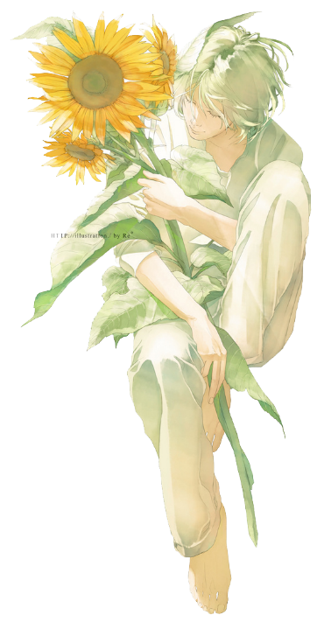
养生窍门
立夏节气常常衣单被薄，即使体健之人也要谨防外感，一旦患病不可轻易运用发汗之剂，以免汗多伤心。老年人更要注意避免气血瘀滞，以防心脏病的发作。故立夏之季，情宜开怀，安闲自乐，切忌暴喜伤心。清晨可食葱头少许，晚饭宜饮红酒少量，以畅通气血。具体到膳食调养中，我们应以低脂、低盐、多维、清淡为主。
传统中医认为，人们在春夏之交要顺应天气的变化，重点关注心脏。心为阳脏，主阳气。心脏的阳气能推动血液循环，维持人的生命活动。心脏的阳热之气不仅维持其本身的生理功能，而且对全身有温养作用，人体的水液代谢、汗液调节等，都与心阳的重要作用分不开。

Slide 17
养生食谱
荷叶凤脯: 清芬养心，升运脾气。可作为常用补虚之品，尤为适宜夏季食补。
鱼腥草拌莴笋：清热解毒，利湿祛痰。对肺热咳嗽，痰多粘稠，小便黄少、热痛等症均有较好的疗效。
桂圆粥： 补益心脾，养血安神。尤其适用于劳伤心脾，思虑过度，身体瘦弱，健忘失虑，月经不调等症。

Slide 18
伍
立 夏 诗
词
节日PPT模板 http:// www.PPT818.com/jieri/

Slide 19
诗 词
立夏
--陆游
赤帜插城扉，东君整驾归。 泥新巢燕闹，花尽蜜蜂稀。 槐柳阴初密，帘栊暑尚微。 日斜汤沐罢，熟练试单衣。

Slide 20
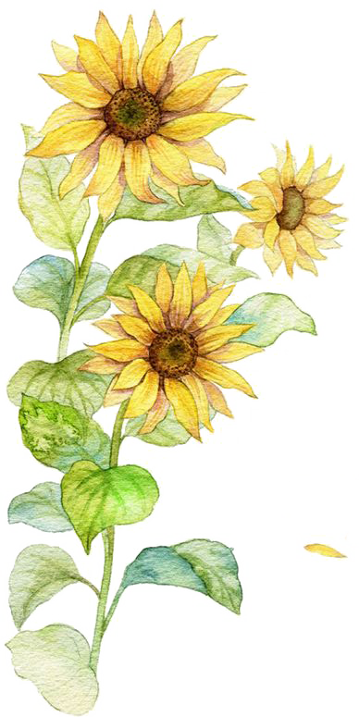
诗 词
日忆京师诸弟
--韦应物
改序念芳辰，烦襟倦日永。 夏木已成阴，公门昼恒静。 长风始飘阁，叠云才吐岭。 坐想离居人，还当惜徂景。

Slide 21
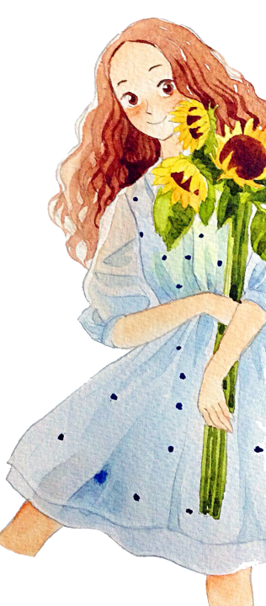
诗 词
立夏
--左河水
南国似暑北国春，绿秀江淮万木荫。 时病时虫人撒药，忽寒忽热药搪人。

Slide 22
谢
谢
观
看

